Slide 1

«Оздоровительные мероприятия
с детьми дошкольного возраста
в условиях детского сада».
            Подготовила:
            учитель-логопед МБДОО
            детского сада №8
            ДАНИЛЕНКО НАТАЛЬЯ СЕРГЕЕВНА
Г.МИЛЛЕРОВО
2019 г.

Slide 2


Кинезиология
– наука о развитии умственных способностей через определенные двигательные упражнения.
И именно они позволяют создать новые нейронные связи и улучшить работу головного мозга, отвечающего за развитие психических процессов и интеллекта.
Развитие интеллекта напрямую зависит от сформированности полушарий головного мозга, их взаимодействия.

Slide 3
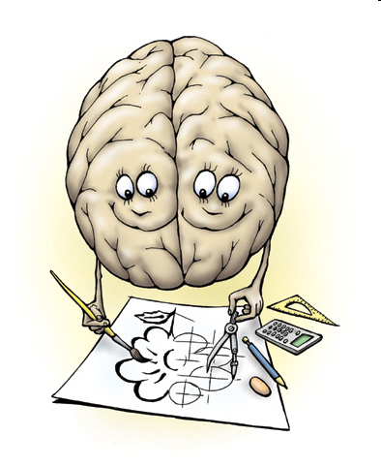
Кинезиологический метод
Он возник в шестидесятые годы прошлого столетия на стыке прикладной психологии, медицины и педагогики.
Включив в себя опыт древности и современные научные достижения.
Направлен на активизацию различных отделов коры больших полушарий мозга, что позволяет развивать способности человека или корректировать проблемы в различных областях.
Математическое
Знаковое
Речевое
Логическое
Аналитическое
Слуховая информация
Постановка целей и программ
Гуманитарное
Образное
Творческое
Координация движений
Пространственное зрительное
Кинестическкое восприятие
Левое полушарие
Правое полушарие

Slide 4
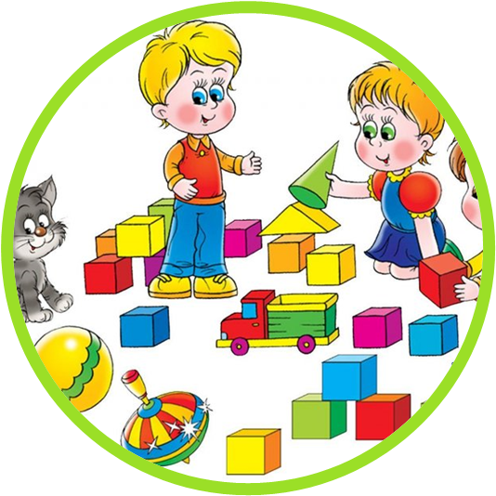
Цель: развитие межполушарной связи и межполушарного взаимодействия.
Задачи:
- развитие межполушарной специализации;
- развитие межполушарного взаимодействия;
- синхронизация работы полушарий;
- развитие мелкой моторики;
- развитие способностей;
- развитие памяти, внимания, речи;
- развитие мышления;
- устранение дислексии, дисграфии.

Slide 5
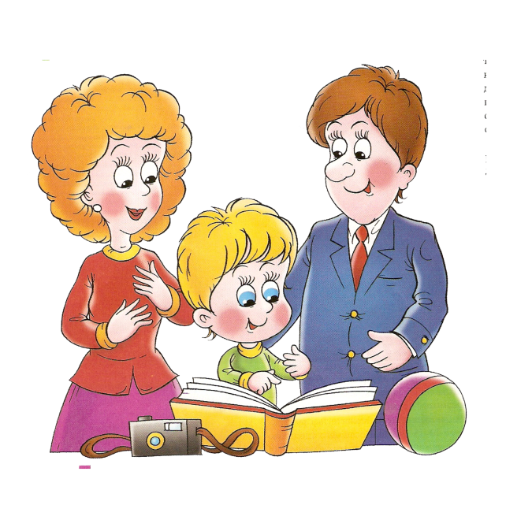
Цель: развитие межполушарной связи и межполушарного взаимодействия.
Задачи:
- развитие межполушарной специализации;
- развитие межполушарного взаимодействия;
- синхронизация работы полушарий;
- развитие мелкой моторики;
- развитие способностей;
- развитие памяти, внимания, речи;
- развитие мышления;
- устранение дислексии, дисграфии.
Кинезиологические занятия
- дают как немедленный, так и кумулятивный (накапливающийся)
эффект для повышения умственной работоспособности и
оптимизации интеллектуальных процессов,
занятия должны проводиться в эмоционально комфортной, доброжелательной
обстановке, если есть возможность – под спокойную музыку,
- результативность занятий зависит от систематической и кропотливой работы,
упражнения выполняются комплексом,
- продолжительность занятий- 10-15 минут,
- периодичность- ежедневно,
- время занятий- утро, день,
- занятия, проходящие в ситуации стресса, не имеют своего воздействия.

Slide 6



Slide 7
Цель:
- развитие правильного функционирования физиологического дыхания.
Задачи:
формировать представление правильного речевого дыхания;
укреплять мышцы лица и грудной клетки;
профилактика болезней верхних дыхательных путей и
нервной системы;
повышать умственную работоспособность детей;
нормализовать звукопроизношение и просодические
компоненты речи.

Slide 8
Выполнять упражнения каждый день по 3-6 минут.
После выдоха перед новым вдохом сделать остановку на 2-3 секунды.
Проводить упражнения в хорошо проветриваемом помещении.
Требования
при выполнении дыхательных упражнений:
Занятия проводить
до еды.
Не напрягать мышцы в области шеи, рук, живота, груди.
Плечи не поднимать при вдохе и опускать при выдохе.
Дозировать количество и темп проведения упражнений.
Вдыхать воздух через рот и нос, а выдыхать через рот.

Slide 9

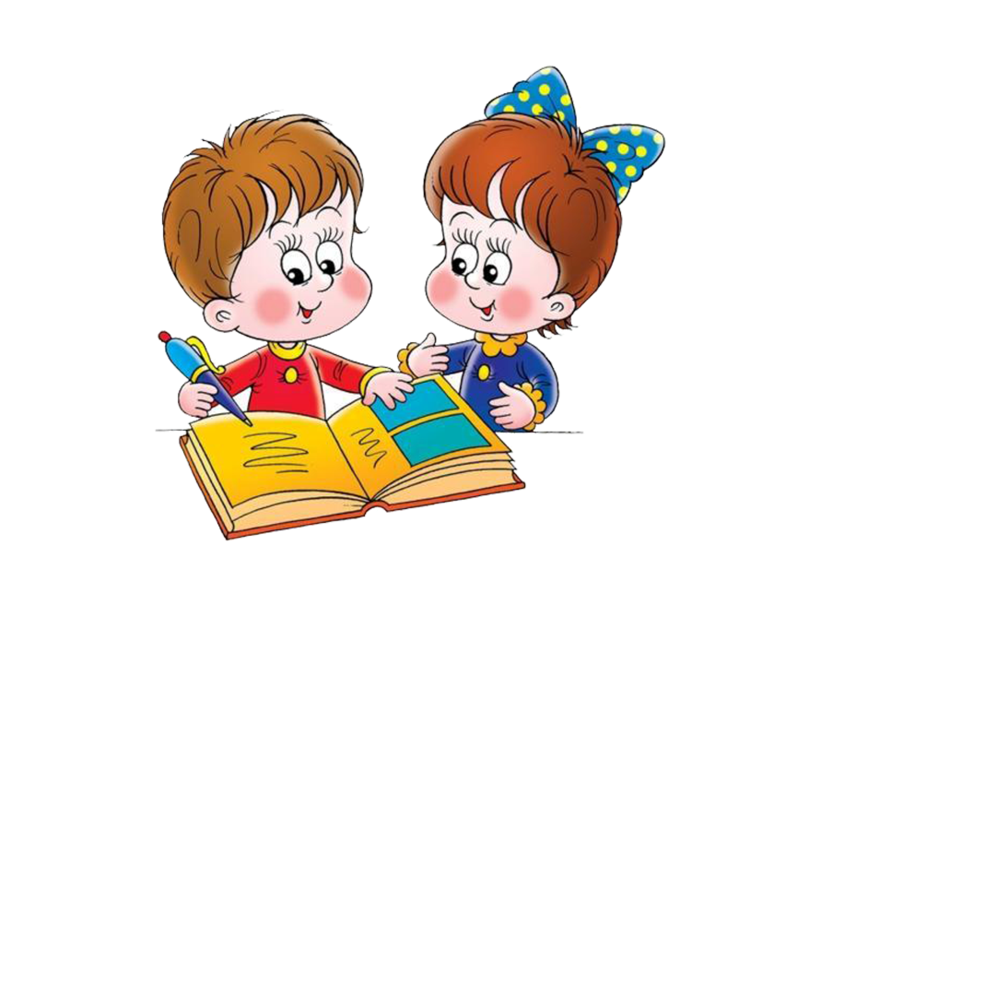
Фонематика.
Что такое фонематический слух?
- это способность человека слышать отдельные
фонемы, или звуки в слове.
У детей формирование фонематического слуха происходит при восприятии устной речи окружающих и, одновременно,
при собственном проговаривали слов в
соответствии с воспринимаемыми образцами,
при помощи которых выделяются и
обобщаются различные признаки фонем.

Slide 10
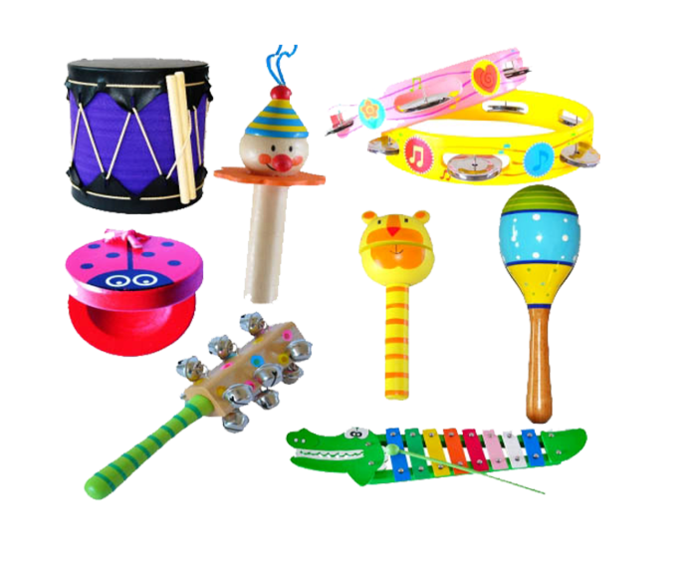
Фонематические процессы включают:
Фонематический слух.
Фонематические представления.
Фонематическое восприятие.

Slide 11
Нарушение фонематического восприятия
мешает детям овладеть в нужной степени:
        словарным запасом,
        грамматическим строем,
        тормозит развитие связной речи.
Важнейшей предпосылкой для правильного
обучения грамоте:
умение слышать каждый отдельный звук в слове, чётко
отделять его от рядом стоящего, знать из каких звуков
состоит слово, то есть умение анализировать звуковой
состав слова.

Slide 12
Этапы
формирования
фонематического слуха .
Узнавание и дифференциация неречевых звуков.
Различение слов близких по своему звуковому составу слогов, фонем.
Различение высоты, тембра, силы голоса на материале одинаковых звуков.
Развитие навыков звукового и слогового анализа и синтеза.

Slide 13
Желаю успехов!
Спасибо за внимание!

